Slide 1
使用手册大纲
数据库简介
快速查询
找文章
找出版品
高级检索
查询结果再利用
页面说明
后分类
引用文献连结
书目汇出
DOI数位物件识别码
文章详目页
期刊资讯页
浏览
联络客服

Slide 2
数据库简介
﹝airiti Library台湾学术文献数据库﹞是台湾收录最丰富的学术资料库平台，跨平台、跨领域整合多元学术内容，让您投入研究不受限
您可以在华艺线上图书馆，轻松的查询、取得多样资源。以帮助您的研究
收录内容包含：台湾学术期刊（含科学与人社）、台湾菁英高校硕博士论文（含科学与人社）

Slide 3
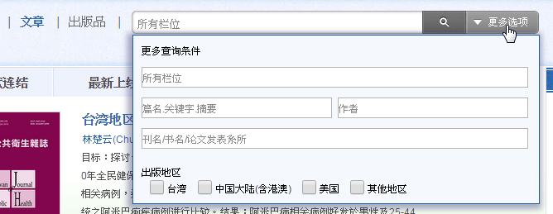
快速查询：找文章
页面上方的简易查询列，供您查询有兴趣的文章/出版品
更多选项：方便您查找特定的栏位（使用多个栏位时，采AND缩小范围）

Slide 4
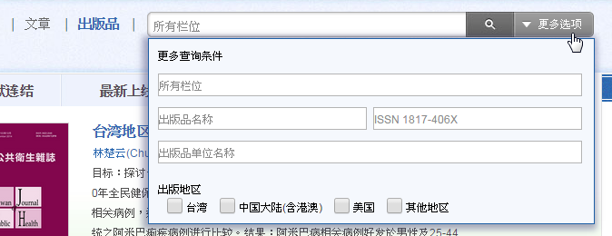
快速查询：找出版品
出版品查询：可用出版品名、ISSN、出版单位名称，来查找特定出版品

Slide 5
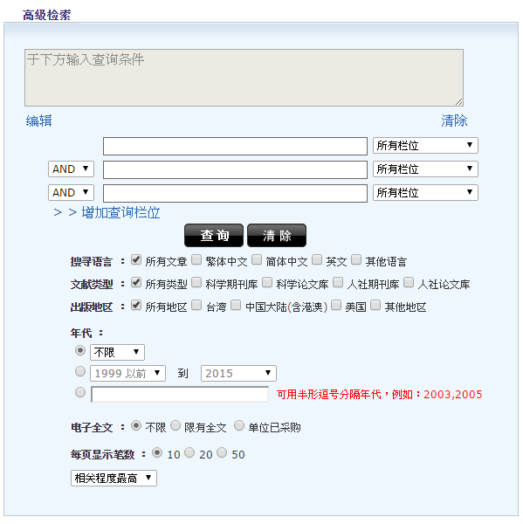
高级检索
当您有明确的搜寻范围，可利用进阶检索，做详细的条件设定
栏位下拉式选单：可限定只搜寻特定栏位资料
布尔逻辑：AND/OR/NOT运算元
语言、文献类型、出版地区等可自行选择

Slide 6
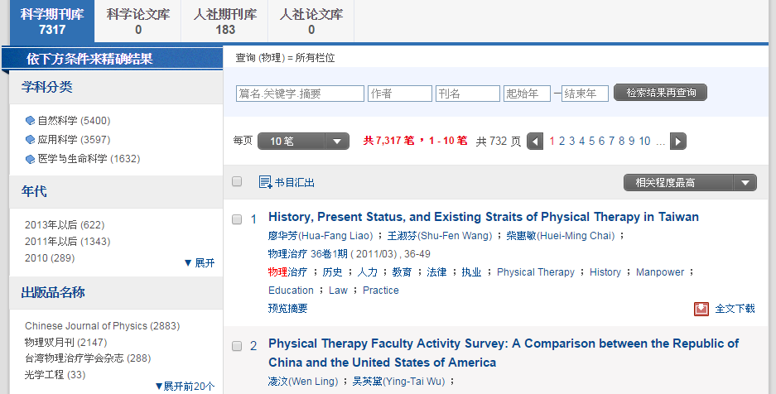
查询结果再利用
A | 可切换检视各数据库之查询结果 | B | 页面上方会显示您的查询条件 | C | 输入关键字缩小查询范围 | D | 可选择每页笔数
E | 切换上一页、下一页 | F | 选择排序方式 | G | 后分类：点选可筛选查询结果 | H | 可将勾选文献之书目汇出
A
B
G
C
E
D
H
F

Slide 7
高级检索
当您有明确的搜寻范围，可利用进阶检索，做详细的条件设定
栏位下拉式选单：可限定只搜寻特定栏位资料
布尔逻辑：AND/OR/NOT运算元
语言、文献类型、出版地区等可自行选择

Slide 8
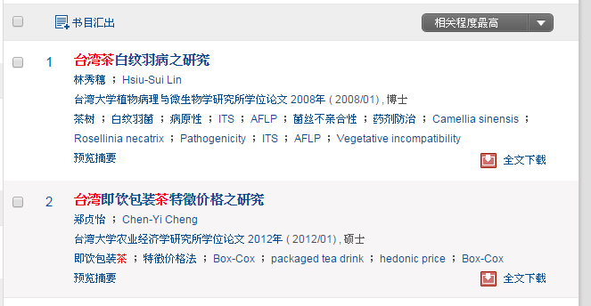
连结到详细资料页
在查询结果页，您可连结到各文章、各刊物的详细资料页
A
B

Slide 9
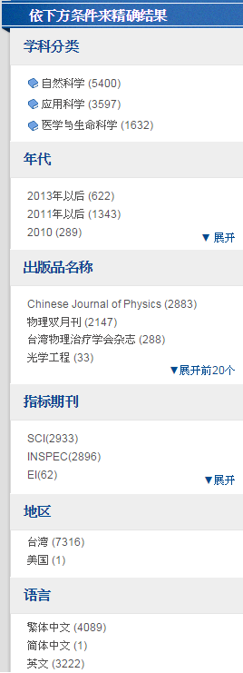
查询结果：后分类
airiti Library收录的资料量十分庞大，使用关键字查询可能会得到上千、至上万笔结果。华艺的「后分类」系统，能帮助您：
快速掌握资料的概况
筛选出最符合需要的文章
例如，先点选”台湾”，再点选”繁体中文” ，便能筛选出「出版地区」为台湾且「语言」为繁体中文的文章

Slide 10
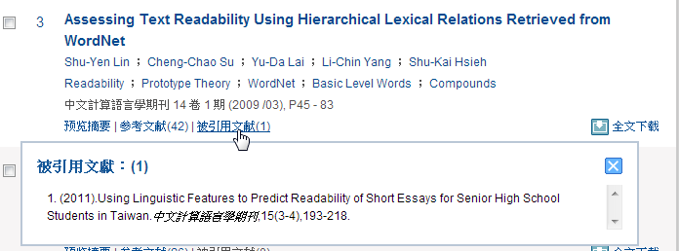
查询结果再利用：引用文献连结
独家导入ACI学术引用文献资料库，浏览书目时，可同时浏览参考文献，透过引用与被引用连结，了解学术文献的承先启后、找到更多相关资料

Slide 11
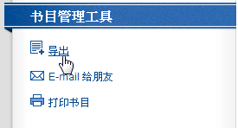
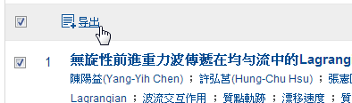
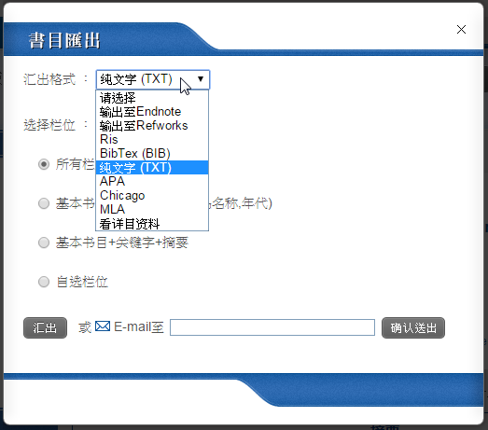
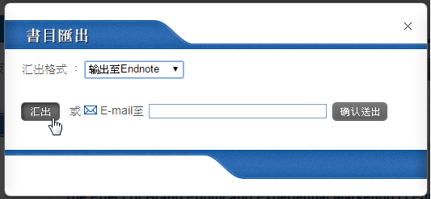
查询结果再利用：书目汇出
您可以在查询结果的文章列表勾选您所需的文章，批次汇出书目；或是在文章页，汇出单笔文章的书目资料
于书目汇出视窗，可选择汇出格式、汇出栏位

Slide 12
查询结果再利用：DOI号
DOI是文章在网路上的唯一识别码，也是一个超连结，永远会指向到最新、最正确的书目页
更多资讯，请上华艺DOI注册中心http://doi.airiti.com/
DOI可以帮助您：
便于书目管理
不再担心个人书单中连结失效
准确引用
DOI是唯一且不会重复的，可以准确辨识目标对象，不再因相似的篇名、同名作者而混淆

Slide 13
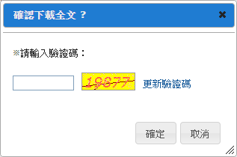
如何下载全文
若您的图书馆单位已订购airiti Library，点选「全文下载」，輸入驗證碼後，即可免费下載全文PDF

Slide 14
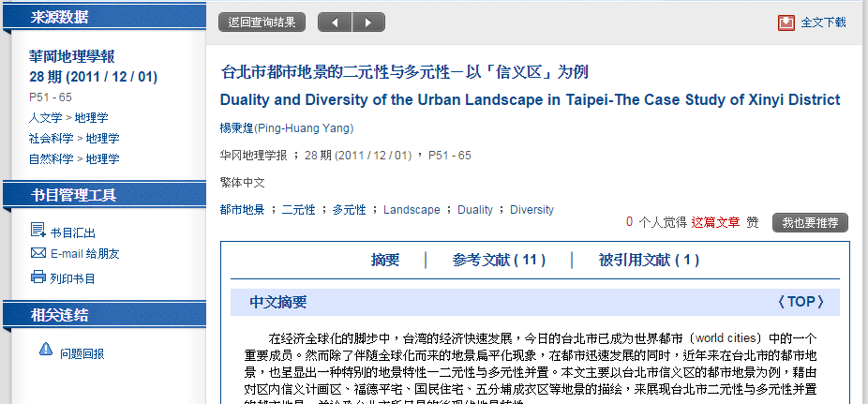
文章详目页
A. | 文章的出处、页数分类等资讯 | B. | 可汇出这篇文章的书目，或将书目Email给朋友
C. | 文章的篇名、作者、关键字等资讯 | D. | 文章的摘要、参考文献、及被引用文献
点选文章篇名，可开启文章的详细书目
A
C
B
D

Slide 15
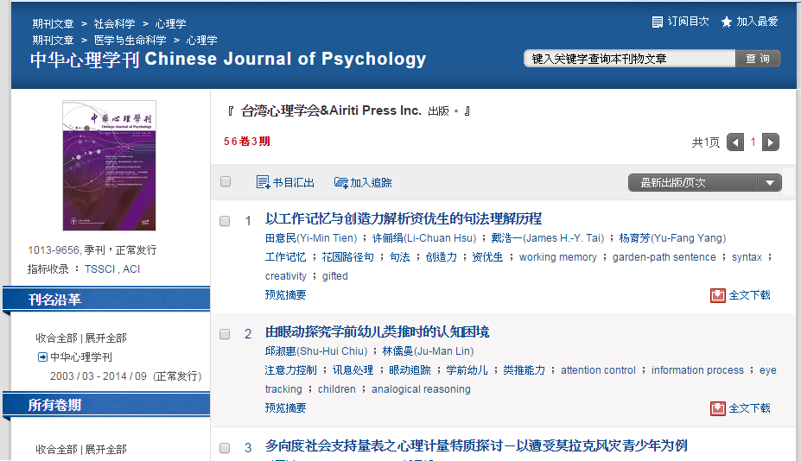
期刊资讯页
点选期刊名称，可开启期刊的详细资料页，一览期刊的各种资料、历年卷期
A. | 期刊的分类，可浏览该分类的所有期刊 | B. | 期刊名称 | C. | 可订阅期刊的新刊目次
D. | 可查询本刊的文章 | E. | 期刊基本资料：封面、出刊频率、指标收录 | F. | 刊物的出版单位
A
C
D
B
E
F

Slide 16
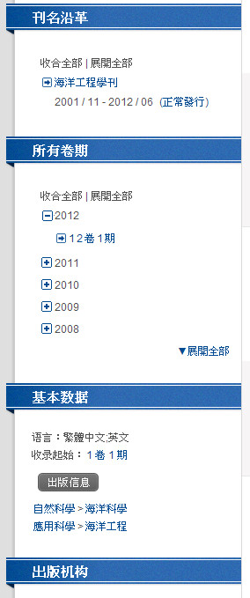
期刊资讯页
A
A. | 可参看更改过的刊名
B. | 可依年度浏览各个卷期
C. | 期刊的版权页、订购资讯、出版资讯，及线上投稿等连结
B
C

Slide 17
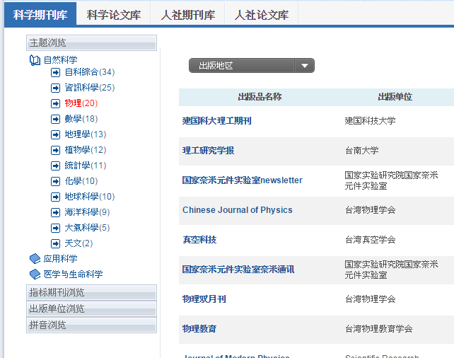
浏览
A
B
C
A. | 可选择欲浏览的数据库
B. | 选择浏览方式
C. | 刊物列表，点选刊物名称，可连结到刊物页面

Slide 18
使用手册
华艺数位股份有限公司

Slide 19
联络客服
若您对airiti Library有任何建议或问题，都可以透过客服信箱联系
客服信箱：279026160@qq.com
13623969529

